Slide 1

第二节：科学计算库numpy
2022年3月

Slide 2
本章内容
ndarray对象
创建数组
数组的属性
数组的类型

Slide 3

numpy是什么
（Numerical Python）
一个开源的python科学计算库
使用Numpy可以方便的使用数组、矩阵进行计算
包含线性代数、傅里叶变换、随机数生成等大量函数

Slide 4
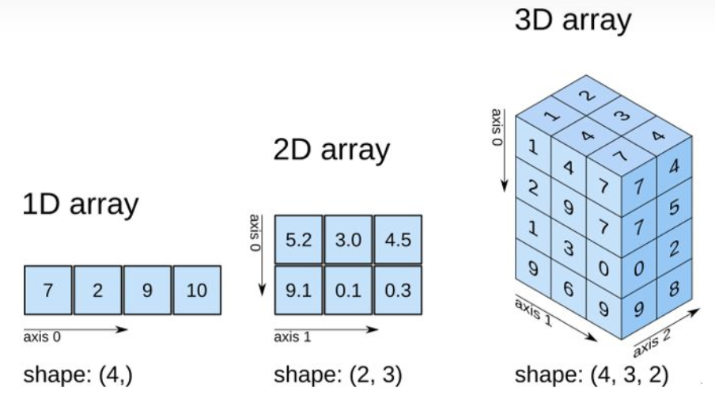
NumPy ndarray对象
NumPy 定义了一个 n 维数组对象，简称 ndarray 对象，它是一个一系列相同类型元素组成的数组集合。数组中的每个元素都占有大小相同的内存块
ndarray 对象采用了数组的索引
机制，将数组中的每个元素映射
到内存块上，并且按照一定的布
局对内存块进行排列(行或列)。

Slide 5
NumPy 创建数组
numpy.array(object, dtype = None, copy = True, order = None,subok=False,ndmin = 0)
参数：
参数说明演示：第二节-创建数组与属性.ipynb
序号 | 参数 | 描述说明
1 | object | 表示一个数组序列。
2 | dtype | 可选参数，通过它可以更改数组的数据类型
3 | copy | 可选参数，当数据源是ndarray时表示数组能否被复制，默认是 True。
4 | order | 可选参数，以哪种内存布局创建数组，有 3 个可选值，分别是 C(行序列)/F(列序列)/A(默认)。
5 | ndmin | 可选参数，用于指定数组的维度。
6 | subok | 可选参数，类型为bool值，默认False。为True，使用object的内部数据类型；False：使用object数组的数据类型。

Slide 6
NumPy 创建区间数组
numpy.arange(start, stop, step, dtype)
根据 start 与 stop 指定的范围以及 step 设定的步长，生成一个 ndarray。
参数：
参数说明演示：第二节-创建数组与属性.ipynb
序号 | 参数 | 描述说明
1 | start | 起始值，默认为0
2 | stop | 终止值（不包含）
3 | step | 步长，默认为1
4 | dtype | 返回ndarray的数据类型，如果没有提供，则会使用输入数据的类型。

Slide 7
NumPy 创建等差数列
np.linspace(start, stop, num=50, endpoint=True, retstep=False, dtype=None)
函数用于创建一个一维数组，数组是一个等差数列构成的
参数：
参数说明演示：第二节-创建数组与属性.ipynb
序号 | 参数 | 描述说明
1 | start | 序列的起始值
2 | stop | 序列的终止值，如果endpoint为true，该值包含于数列中
3 | num | 要生成的等步长的样本数量，默认为50
4 | endpoint | 该值为 true 时，数列中包含stop值，反之不包含，默认是True。
6 | retstep | 如果为 True 时，生成的数组中会显示间距，反之不显示。
6 | dtype | ndarray 的数据类型
等差数列等差数列
等差数列

Slide 8
NumPy 创建等比数列
np.logspace(start, stop, num=50, endpoint=True, base=10.0, dtype=None)
函数用于创建一个一维数组，数组是一个等比数列构成的
参数：
参数说明演示：第二节-创建数组与属性.ipynb
序号 | 参数 | 描述说明
1 | start | 序列的起始值：序列的起始值为：base ** start
2 | stop | 序列的终止值为：base ** stop。如果endpoint为true，该值包含于数列中
3 | num | 要生成的等步长的样本数量，默认为50
4 | endpoint | 该值为 true 时，数列中包含stop值，反之不包含，默认是True。
5 | base | 对数 log 的底数。
6 | dtype | ndarray 的数据类型

Slide 9
NumPy 创建全0或全1数列：初始化矩阵
numpy.zeros(shape, dtype = float, order = 'C')
创建指定大小的数组，数组元素以 0 来填充：参数：
序号 | 参数 | 描述说明
1 | shape | 数组形状
2 | dtype | ndarray 的数据类型
numpy.ones(shape, dtype = None, order = 'C')
创建指定形状的数组，数组元素以 1 来填充：参数：
序号 | 参数 | 描述说明
1 | shape | 数组形状
2 | dtype | ndarray 的数据类型

Slide 10
NumPy 数组属性
NumPy 数组的维度称为轴。为了更直观的理解，可以将其与现实世界联系起来，比如在平面中即二维的世界中，我们描述一个点的时候，通常使用 x 轴、y 轴，这样就能确定一个点的具体位置了。因此，这里的两个维度，也就跟两个轴对应了起来。如果是立体的三维世界中，我们就会多出一个z轴，以此更加准确的来反映点的位置。所以，我么可以把以上的维度和轴进行等价。
NumPy 数组的维数称为秩（rank）？它是指轴的数量，或者维度的数量，是一个标量，一维数组的秩为 1，二维数组的秩为 2，以此类推
很多时候可以声明 轴axis。axis=0，表示沿着第 0 轴进行操作，即对每一列进行操作；axis=1，表示沿着第1轴进行操作，即对每一行进行操作。

Slide 11
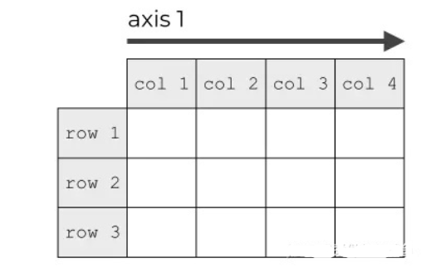
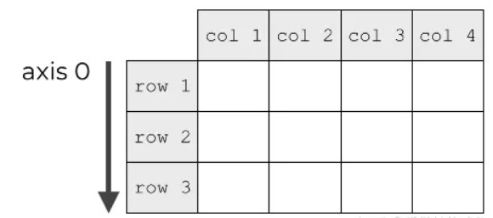
NumPy 数组属性
NumPy 数组的维数称为秩（rank）？它是指轴的数量，或者维度的数量，是一个标量，一维数组的秩为 1，二维数组的秩为 2，以此类推
很多时候可以声明 轴axis。axis=0，表示沿着第 0 轴进行操作，即对每一列进行操作；axis=1，表示沿着第1轴进行操作，即对每一行进行操作。

Slide 12
NumPy 数组属性
使用0值表示沿着每一列或行标签/索引值向下执行方法
使用1值表示沿着每一行或者列标签横向执行对应的方法
根据结果：
mean(axis=0)计算的是每一列平均值，
mean(axis=1)计算的是每一行平均值。

Slide 13
NumPy 数组属性
NumPy 的数组中比较重要 ndarray 对象属性有：
属性 | 说明
ndarray.ndim | 秩，即轴的数量或维度的数量
ndarray.shape | 数组的维度，对于矩阵，n 行 m 列
ndarray.size | 数组元素的总个数，相当于 .shape 中 n*m 的值
ndarray.dtype | ndarray 对象的元素类型
ndarray.itemsize | ndarray 对象中每个元素的大小，以字节为单位

Slide 14
数据类型
numpy 支持的数据类型比 Python 内置的类型要多很多，基本上可以和 C 语言的数据类型对应上，其中部分类型对应为 Python 内置的类型。下表列举了常用 NumPy 基本类型
名称 | 描述 | 名称 | 描述
bool_ | 布尔型数据类型（True 或者 False） | float_ | float64 类型的简写
int_ | 默认的整数类型（类似于 C 语言中的 long，int32 或 int64） | float16/32/64 | 半精度浮点数/单精度浮点数/双精度浮点数
intc | 和 C 语言的 int 类型一样，一般是 int32 或 int 64 | complex_ | 复数类型，与 complex128 类型相同
intp | 用于索引的整数类型（类似于 C 的 ssize_t，通常为 int32 或 int64） | complex64/128 | 复数，表示双 32 位浮点数（实数部分和虚数部分）
int8/16/32/64 | 代表与1字节相同的8位整数/ 代表与2字节相同的16位整数... | str_ | 表示字符串类型
uint8/16/32/64 | 代表1字节（8位）无符号整数/ 代表与2字节相同的16位整数... | string_ | 表示字节串类型,也就是bytes类型

Slide 15
数据类型标识码
NumPy 中每种数据类型都有一个唯一标识的字符码，如下所示：
# int8, int16, int32, int64 四种数据类型可以使用字符串 'i1', 'i2','i4','i8' 代替
字符 | 对应类型
b | 代表布尔型 | c | 复数浮点型
i | 带符号整型 | m | 时间间隔（timedelta）
u | 无符号整型 | M | datatime（日期时间）
f | 浮点型 | O | Python对象
S,a | 字节串（S）与字符串（a） | U | Unicode

Slide 16

谢谢大家！
Notes:
我们的晨会至此结束，谢谢大家！

